Slide 1
Terve 3: Terveyttä tutkimassa
Luku 7: Globaali terveys

Slide 2
Muuttuva terveys
terveydentila on kohentunut kaikkialla maailmassa viimeisen sadan ja erityisesti parinkymmenen vuoden aikana
maailmassa on edelleen monia erilaisia terveys-kysymyksiä, jotka koskevat laajoja ihmisjoukkoja tai jopa kaikkia maapallon ihmisiä:
köyhyys - onnettomuudet
pitkäaikaissairaudet - ilmastonmuutos
globalisaatio eli lisääntynyt vuorovaikutus maailman eri alueiden ja ihmisten välillä voi muuttaa ja tuoda uusia terveyteen liittyviä haasteita

Slide 3
Muuttuva terveys
terveysongelmat ovat erilaisia eri valtioissa riippuen valtion kehitysasteesta
epidemiologinen transitio = pitkän ajan kuluessa tapahtuva vaiheittainen muutos jonkin valtion sairauskirjossa
liittyy väestölliseen muuntumiseen eli syntyvyyden ja kuolleisuuden sekä väkiluvun muuttumiseen
korkeasta syntyvyydestä ja kuolleisuudesta siirrytään vaiheittain matalaan syntyvyyteen ja kuolleisuuteen
jokainen valtio etenee omaa tahtiaan
väestön tautitaakka muuttuu lasten tartuntataudeista ikääntyvien elintasosairauksiksi

Slide 4
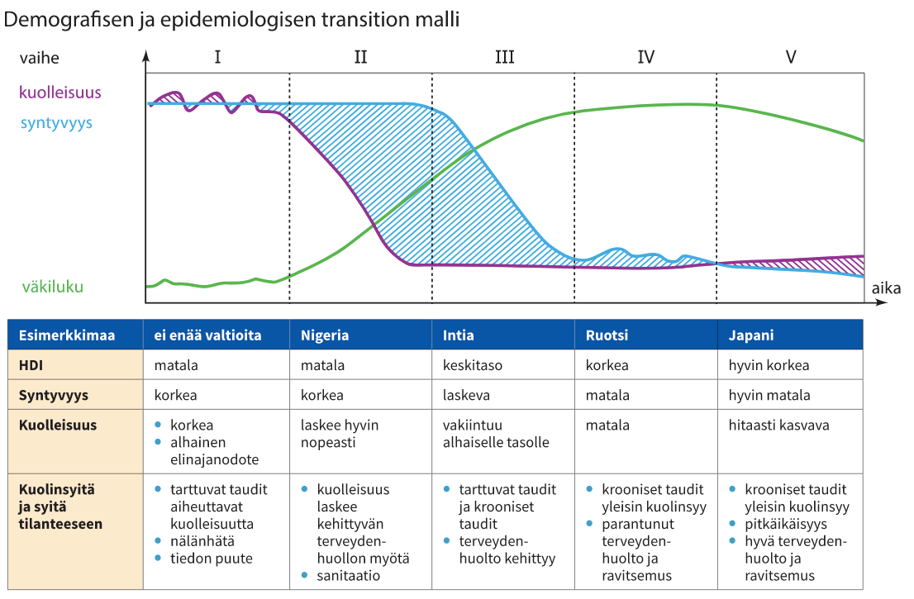

Slide 5
Terveyserojen mittareita
monet terveyskysymykset liittyvät suoraan tai epäsuorasti yhteiskunnan taloudelliseen ja sosiaaliseen kehitystasoon
kehittyneisyyttä voidaan mitata erilaisilla mittareilla
bruttokansantuote, BKT
jossakin valtiossa vuoden aikana tuotettujen lopputuotteiden ja -palveluiden yhteisarvo asukasta kohden
jako matalan, keskitason ja korkean tulotason valtioihin
inhimillisen kehityksen indeksi, HDI
huomioi vastasyntyneen elinajanodotteen, koulutuksen keston ja ostovoimakorjatun BKT: n asukasta kohden
jako matalan, keskitason, korkean ja hyvin korkean tulotason valtioihin

Slide 6
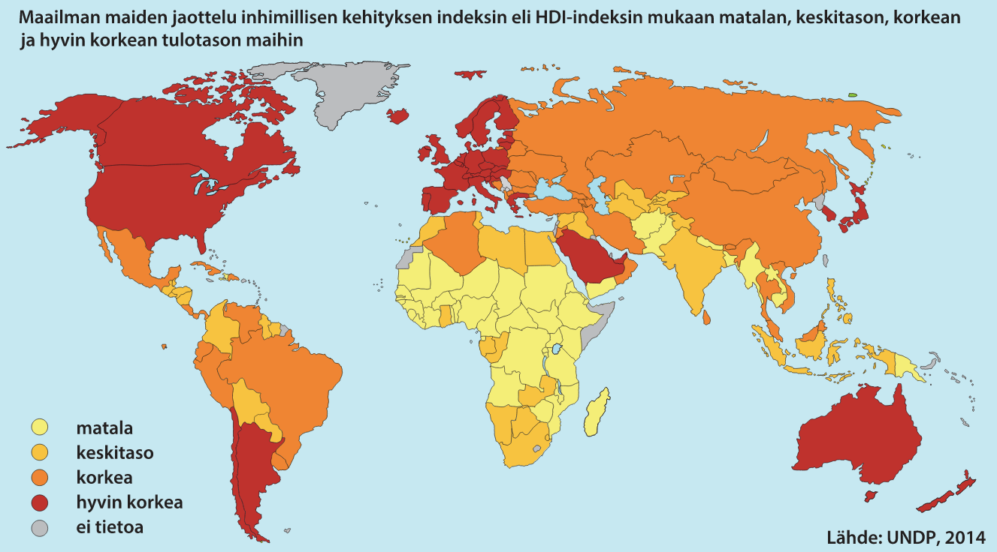

Slide 7
Köyhyyden vaikutuksia terveyteen
absoluuttinen eli äärimmäinen köyhyys = tilanne, jossa ravinnon, vaatetuksen ja asumisen vähimmäisedellytykset eivät täyty
suhteellinen köyhyys = yksilön tai väestöryhmän selkeä huono-osaisuus saman valtion keskimääräiseen tasoon verrattuna
köyhyyden eri muotoja tavataan kaikkialla maailmassa sekä korkean että alhaisen kehitystason valtioissa

Slide 8
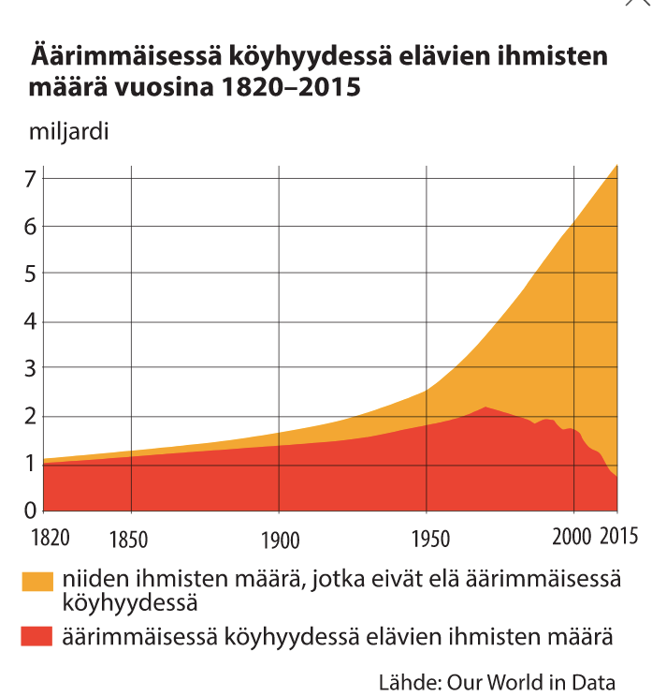

Slide 9
Köyhyyden vaikutuksia terveyteen
köyhyys lisää nälkää ja tartuntatauteja
tartuntataudit vaarantavat terveyttä ja aiheuttavat aliravitsemuksen ohella suuren osan kuolleisuudesta matalan tulotason maissa
köyhyys ja aliravitsemus vaikuttavat yhdessä yhteiskuntaan sen kaikilla tasoilla
esim. lasten kasvun ja kehityksen häiriöt, kuten oppimisvaikeudet, voivat johtaa koulunkäynnin keskeyttämiseen ja ylläpitää siten väestön alhaista koulutustasoa
köyhyys voi vähentää yksilön mahdollisuuksia huolehtia omasta terveydestään
kroonisten tautien ehkäisy ja hoito voi olla riittämätöntä myös korkean tulotason maissa

Slide 10
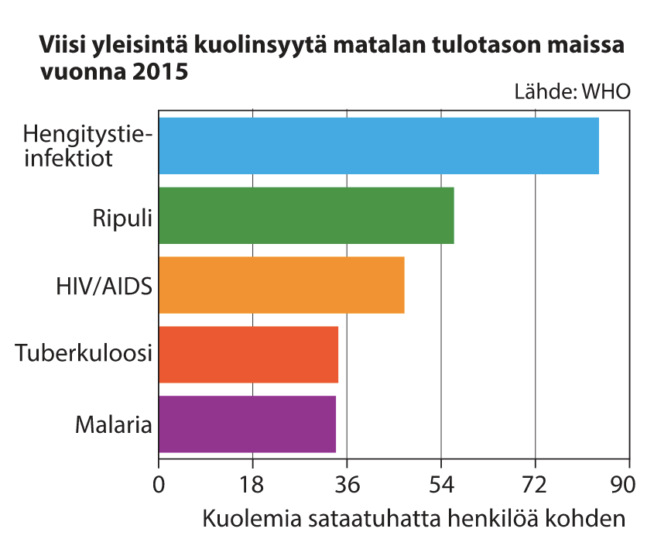

Slide 11
Vaurastumisen vaikutuksia terveyteen
mitä vauraampi ja kehittyneempi valtio on, sitä paremmin se pystyy edistämään ja ylläpitämään kansalaistensa terveyttä
hyvä ravitsemus ja terveydenhuolto sekä sanitaatio ja terveyteen liittyvän tiedon lisääntyminen pidentävät keskimääräistä elinikää
vaurastuminen voi aiheuttaa elintasosairauksia
- krooniset taudit vaarantavat terveyttä ja aiheuttavat suuren osan kuolleisuudesta keskitason ja korkean tulotason maissa
lihavuus lisää yhteiskunnan ja terveydenhuollon
kustannuksia erityisesti matalan ja keskitulotason maissa

Slide 12
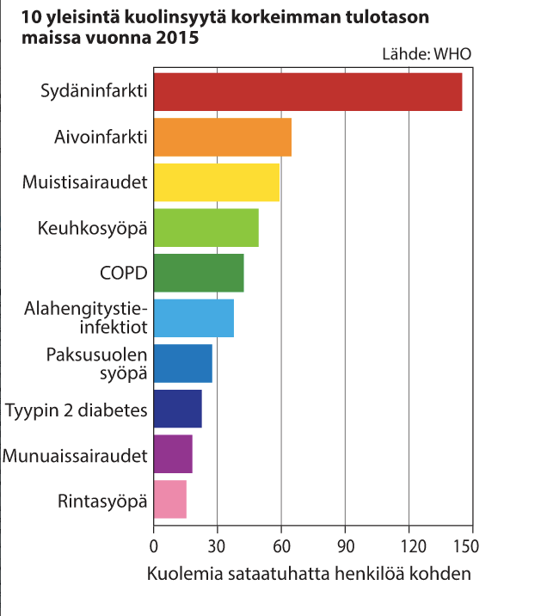

Slide 13
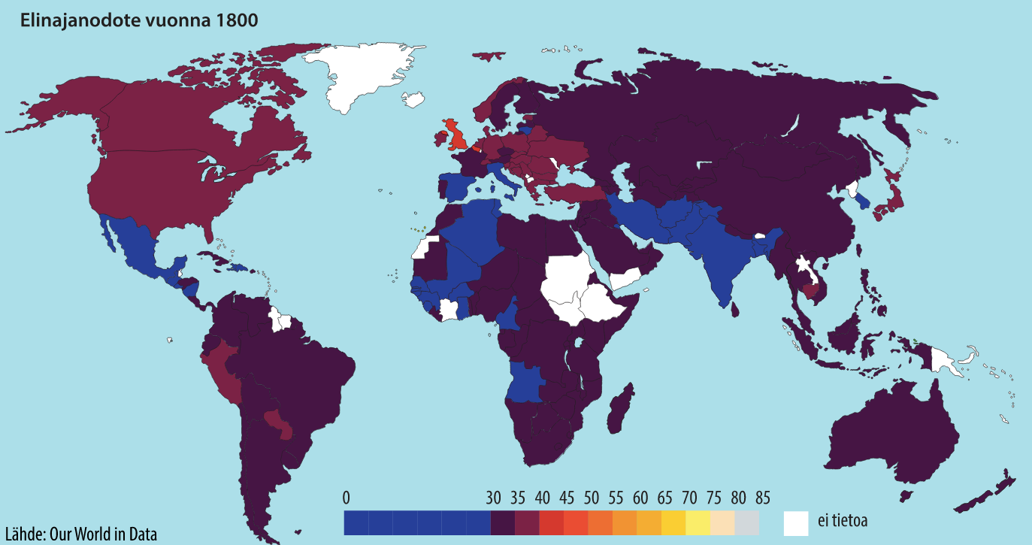

Slide 14
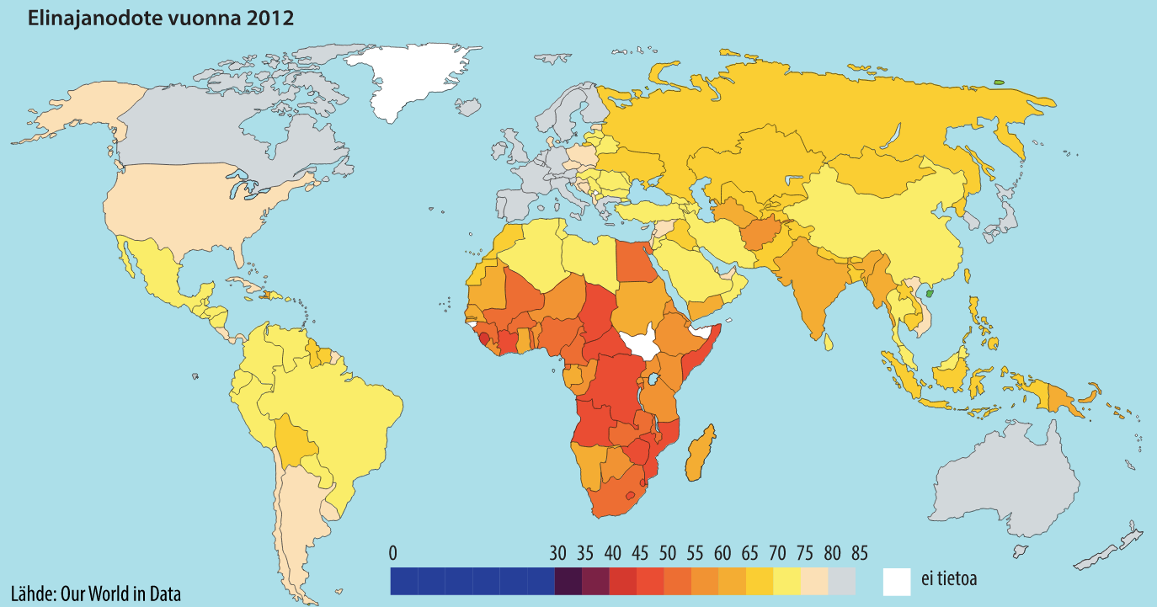

Slide 15
Konfliktit ja onnettomuudet
voimakas väestönkasvu ja globalisaatio ovat johtaneet tilanteeseen, jossa eri kulttuurit kohtaavat yhä useammin
→ voi syntyä konflikteja yksilöiden ja ihmisryhmien välille
konfliktien taustalla on yleensä useita tekijöitä, jotka kytkeytyvät toisiinsa:
varallisuuserot
arvoristiriidat ja luottamuksen puute
ihmisoikeuksien loukkaaminen
eriarvoisuus
väkivalta ja aseelliset yhteenotot aiheuttavat kuolemia ja vakavia vammoja

Slide 16
Konfliktit ja onnettomuudet
konfliktit ja niiden uhka voivat vaikuttaa psyykkiseen terveyteen ja vaarantaa mielenterveyttä
konfliktien ja terrorismin aiheuttamat kuolemat ja terveyden menetykset ovat lisääntyneet 2000-luvulla
myös erilaisten onnettomuuksien riski on kasvanut etenkin väestörikkaissa valtioissa ja luonnononnettomuuksille alttiilla alueilla, kuten rannikoilla
onnettomuuksien taustalla on mm. liikennemäärien kasvu ja ympäristön kemikalisoituminen
konfliktit ja onnettomuudet voivat johtaa pakolaisuuteen

Slide 17
Ilmastonmuutos
kuivuus, eroosio ja tulvat voivat aiheuttaa mm. nälänhätää, aliravitsemusta ja puhtaan veden puutetta
→ vaikuttavat väestön terveyteen etenkin matalan tulotason maissa
helteet ja hirmumyrskyt lisäävät kuolemia ja tartuntatautien riskiä sekä turvattomuutta ja taloudellisia menetyksiä myös korkean tulotason maissa
merkittävin epäsuora vaikutus on tartuntatautien, kuten malarian ja denguekuumeen, leviäminen uusille alueille
ilmastonmuutos voi johtaa väestön pakenemiseen riskialueilta ja maansisäiseen tai kansainväliseen pakolaisuuteen

Slide 18
Kansainvälinen yhteistyö
Yhdistyneet kansakunnat YK ylläpitää kansainvälistä rauhaa ja turvallisuutta sekä toimii niitä vaarantavien uhkien poistamiseksi
yleiskokous on tärkeä foorumi, jolla valtiot voivat neuvotella kansainvälisesti merkittävistä ajankohtaisista kysymyksistä
erityisjärjestöt, kuten Unicef ja WHO ovat globaalin terveyden kannalta merkittäviä toimijoita
Euroopan Unioni EU tukee terveyskysymyksissä WHO:ta ja on vahvasti sitoutunut maailmanlaajuiseen terveyteen
täydentää jäsenvaltioiden kansallista terveyspolitiikkaa
terveyspolitiikkafoorumi tarjoaa mm. puitteet vuoropuhelulle ja lisää tietoa kansanterveysasioista ja elintarviketurvallisuudesta

Slide 19


Slide 20
Globaalin terveyden tulevaisuus
ennustaminen on vaikeaa, mutta vaihtoehtoisia tulevaisuusvisioita täytyy kuitenkin rakentaa mm. päätöksenteon pohjaksi
Sitran eli Suomen itsenäisyyden juhlarahaston mukaan globaaleja megatrendejä ovat seuraavat:
työn maailman muuttuminen: automatisaatio, robotisaatio ja keinoäly muokkaavat kaikkia aloja
demokratia kaipaa vahvistamista ja uusia toimintatapoja
luonnonvarojen ylikulutukseen perustuva talouskasvu on ristiriidassa maapallon kantokyvyn kanssa

Slide 21
Globaalin terveyden tulevaisuus
terveyspalvelujen tuottaminen ja tarjonta sekä terveyspalveluihin hakeutuminen ovat globalisoitumassa
etätyöskentely lisääntynee voimakkaasti ja osa esim. diagnoosin määrityksestä voidaan tehdä toisesta maasta käsin
terveysturismi on kasvava ala myös Suomessa ja lähialueilla

